Slide 1
Патриотическое воспитание школьников на уроках английского языка
Выполнила учитель английского языка МБОУ СОШ № 8 им. Героя Советского Союза, лётчика-космонавта СССР В.М. Афанасьева
Руденкова Ольга Геннадьевна

Slide 2
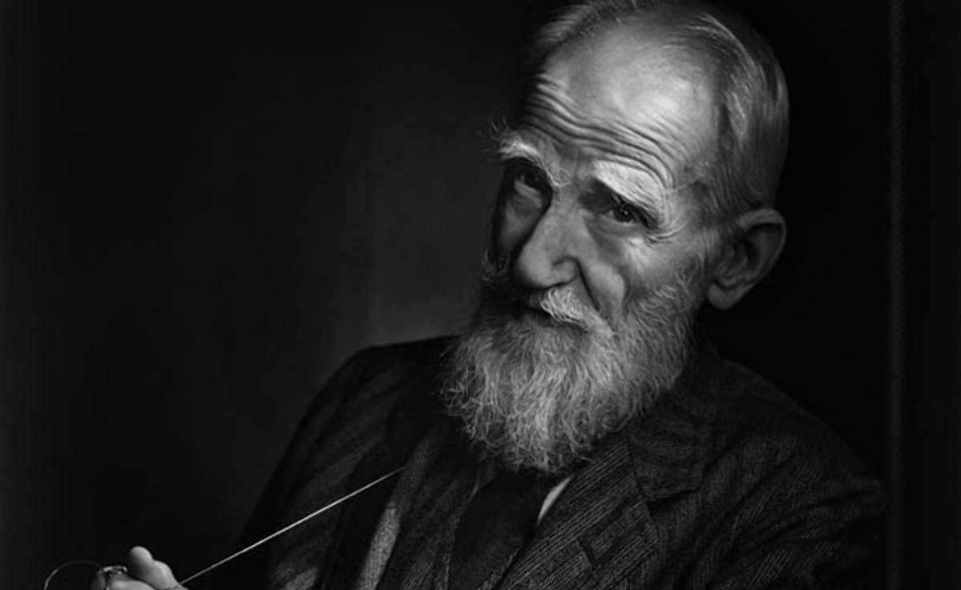
Patriotism is your conviction that this country is superior to all others because you were born in it.
ПАТРИОТИЗМ –УБЕЖДЕНИЕ, ЧТО ТВОЯ СТРАНА ЛУЧШЕ ДРУГИХ ПОТОМУ, ЧТО ИМЕННО ТЫ В НЕЙ РОДИЛСЯ.

Slide 3
Своебразие дисциплины « иностранный язык»
В ходе изучения иностранного языка учащиеся приобретают не знания основ науки, а навыки пользоваться чужим языком как средством общения, средством получения новой полезной информации.
Коммуникативная направленность дисциплины предполагает не только изучение языка другого народа, но и глубокое понимание и сравнение традиций, обычаев и быта страны изучаемого языка.

Slide 4
Принципы патриотического воспитания на уроках иностранного языка
Принцип междисциплинарности;
Принцип систематичности;
Принцип систематичности;
Принцип учета возрастных особенностей;
Принцип когнитивности;
Принцип толерантности;
Принцип компаративности.

Slide 5
Воспитание патриотизма на уроках иностранного языка осуществляется через изучение:
своей семьи;
своего города;
своей страны;
обычаев и традиций;
символов страны;
знакомство с биографиями выдающихся граждан своей страны;
материалов о героическом прошлом страны, о мужестве ее народа

Slide 6
Формы и методы воспитания патриотизма на уроках иностранного языка:
Уроки-конференции на языке;
Доклады;
Презентации;
Просмотр фильмов на иностранном языке;
Уроки-проекты;
Сочинения-рассуждения о важных исторических событиях.

Slide 7
Какие из этих достопримечательностей можно встретить в Москве?
?

Slide 8
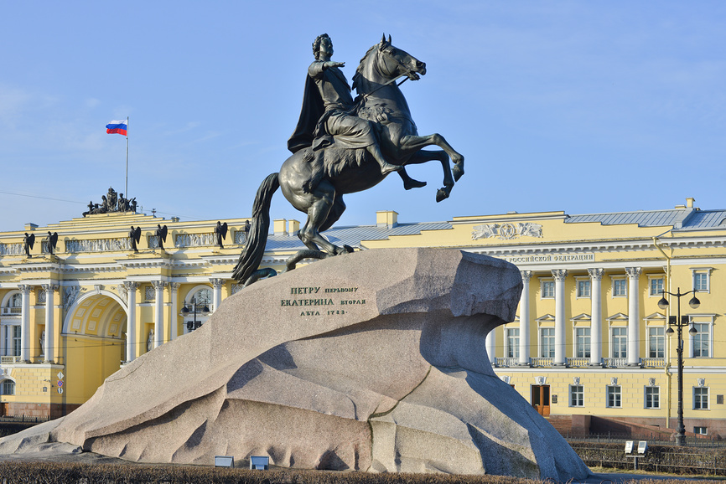
1

Slide 9
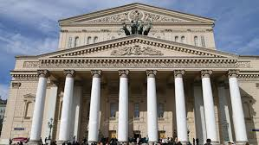
2

Slide 10
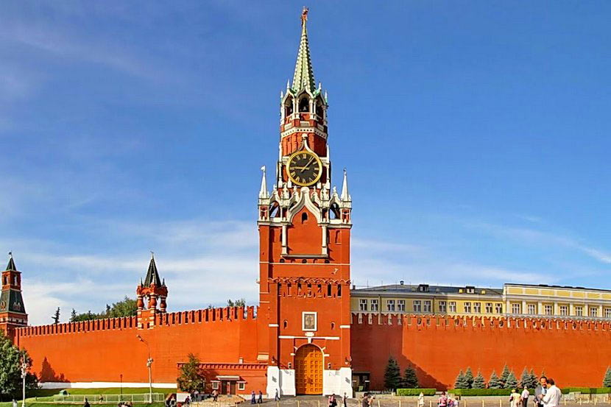
3

Slide 11
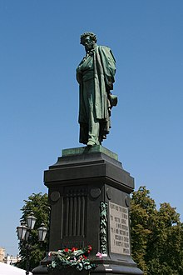
4

Slide 12
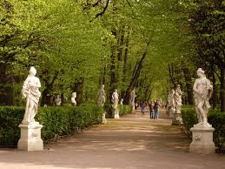
5

Slide 13
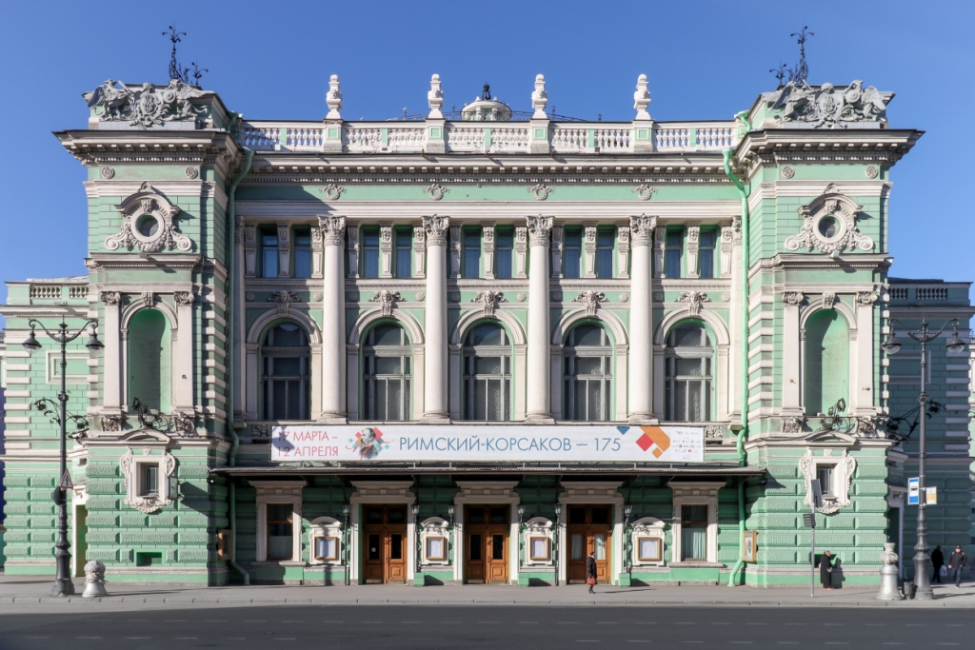
6

Slide 14
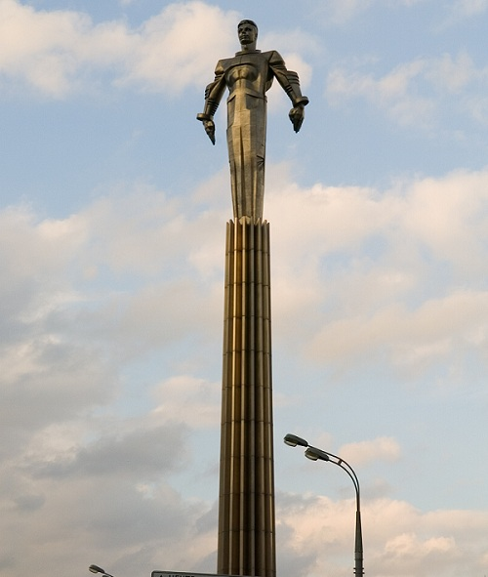
7

Slide 15
2,3,4,7

Slide 16
Спасибо за внимание!

